Slide 1

স্বাগতম

Slide 2
পরিচিতি
নামঃসুরাইয়া আক্তার
প্রভাষকঃপদার্থবিজ্ঞান
বিক্রমপুর আদর্শ কলেজ
সিরাজদিখান,মুন্সীগঞ্জ।
শ্রেণিঃদ্বাদশ
বিষয়ঃপদার্থবিজ্ঞান 1ম পত্র
অধ্যায়ঃগতিবিদ্যা
সময়ঃ৫০ মিনিট

Slide 3
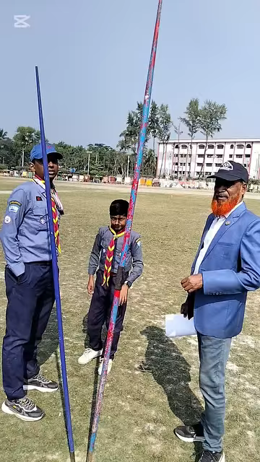
ভিডিওটি মনোযোগ দিয়ে
দেখি।

Slide 4
প্রক্ষেপক বা প্রাস (projectile)

Slide 5
শিখনফলঃ
এই পাঠ শেষে শিক্ষার্থীরা……
প্রাসের শেষ বেগ বের করতে পারবে
নিক্ষিপ্ত বস্তুর সর্বাধিক উচ্চতায় উঠার সময় বের করতে পারবে
অনুভূমিক পাল্লা নির্ণয় করতে পারবে।

Slide 6


Y
কোনো বস্তুকে অনুভূমিকের সাথে তির্যকভাবে কোনো স্থানে
নিক্ষেপ করা হলে তাকে প্রাস বলে।
যে বিন্দু থেকে বস্তুটি নিক্ষেপ করা হয় সেটি মূল বিন্দু।চিত্রে ০ হলো মূলবিন্দু ।
V_{o} হলো নিক্ষেপন বেগ।
V_{o}
V_{o}sin$θ$
o
X
v_{o}cos$θ$

Slide 7
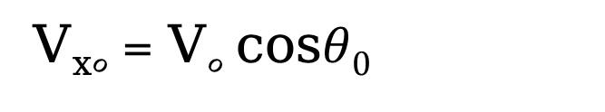
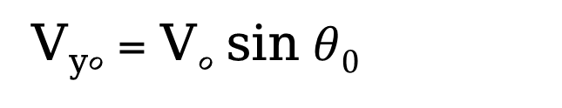
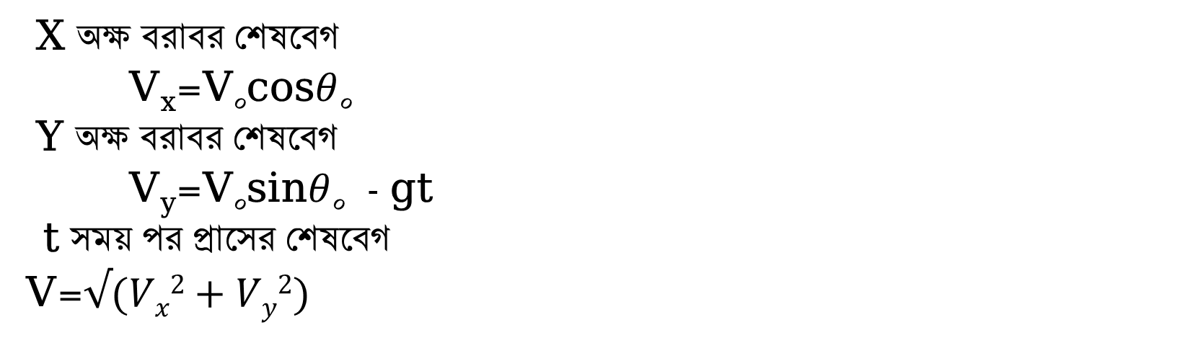
X অক্ষ বরাবর আদিবেগ
V_{x0} = V₀ cos$θ0$
Y অক্ষ বরাবর আদিবেগ
V_{y0} = V₀ sin $θ0$
X অক্ষ বরাবর শেষবেগ
V_{x}=V₀cos$θ$₀
Y অক্ষ বরাবর শেষবেগ
V_{y}=V₀sin$θ$₀ - gt
t সময় পর প্রাসের শেষবেগ
V=$√(Vx2+Vy2)$

Slide 8
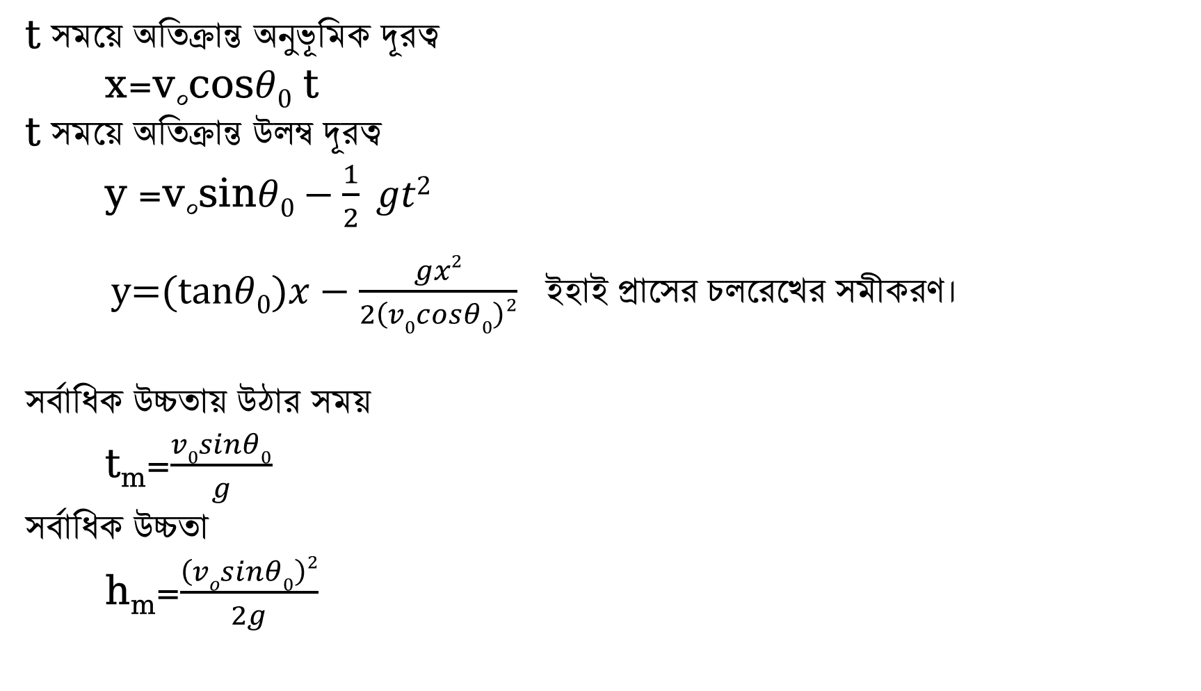
t সময়ে অতিক্রান্ত অনুভূমিক দূরত্ব
x=v₀cos$θ0$ t
t সময়ে অতিক্রান্ত উলম্ব দূরত্ব
y =v₀sin$θ0−\frac{1}{2} gt2$
y=(tan$θ0)x−\frac{gx2}{2\left(v0cosθ0\right)2}$ ইহাই প্রাসের চলরেখের সমীকরণ।
সর্বাধিক উচ্চতায় উঠার সময়
t_{m}=$\frac{v0sinθ0}{g}$
সর্বাধিক উচ্চতা
h_{m}=$\frac{\left(vosinθ0\right)2}{2g}$

Slide 9

অনুভূমিক পাল্লা
R=$\frac{vo2sin2θ0}{g}$
সর্বাধিক অনুভূমিক পাল্লা
Rm=$\frac{v02}{g}$

Slide 10
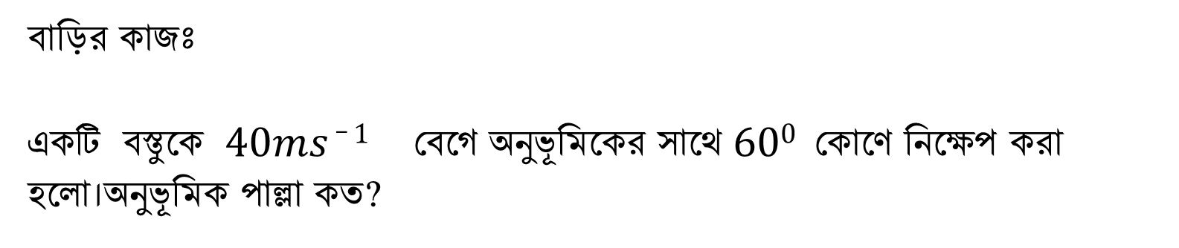
বাড়ির কাজঃ
একটি বস্তুকে $40ms _ 1$ বেগে অনুভূমিকের সাথে $600$ কোণে নিক্ষেপ করা হলো।অনুভূমিক পাল্লা কত?
ধন্যবাদ

